Slide 1
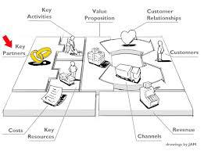
Canvas Business Model Generation - BMG

Slide 2
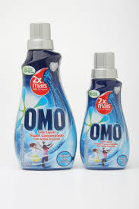
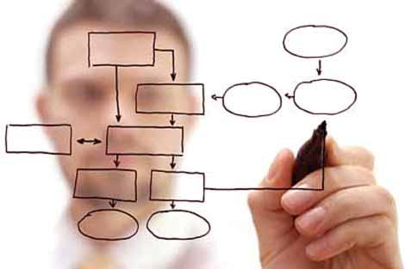
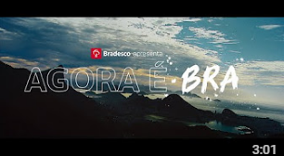
Como a inovação pode acontecer:
Produto
Processo
Marketing
Organização

Slide 3
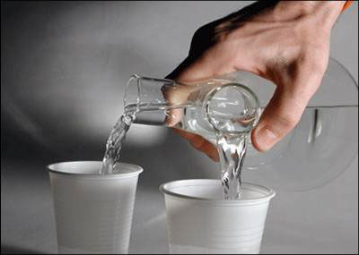
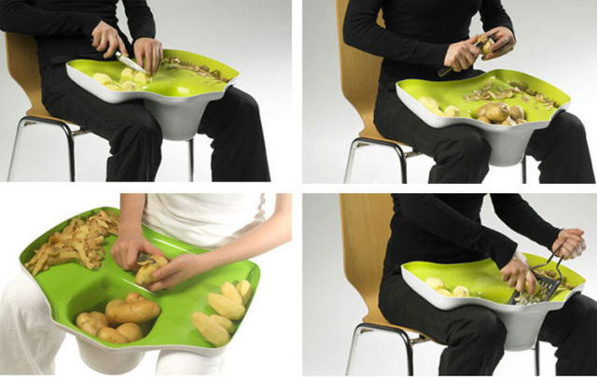
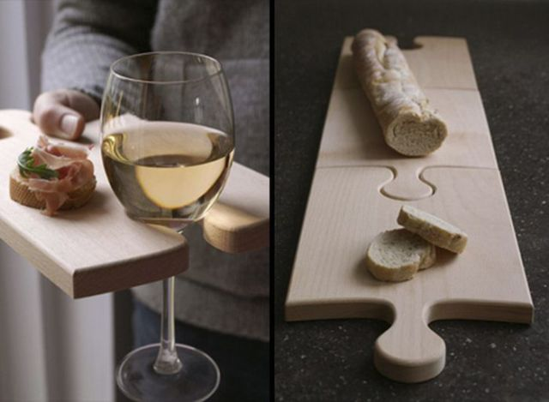
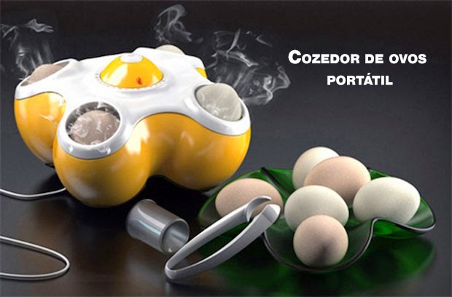
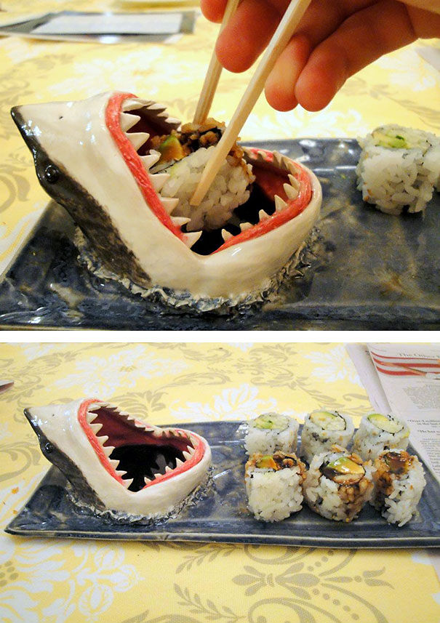
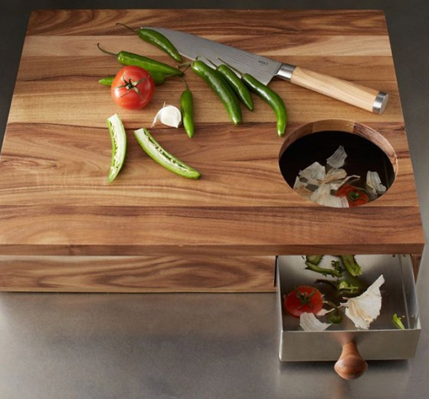
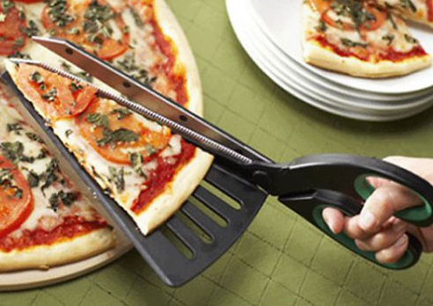

Slide 4
Por que inovar?
Consumidores mais informados
Mercado está mais competitivo
Comodities com margem de lucro cada vez menor

Slide 5
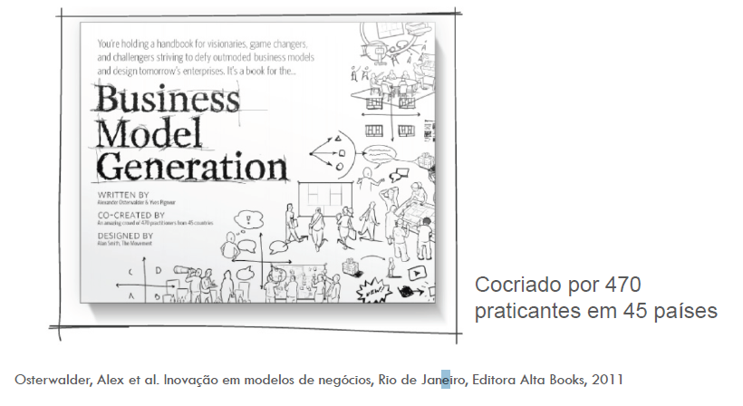
Um Modelo de Negócios descreve a lógica de criação, entrega e captura de valor por parte de uma organização (Osterwalder)

Slide 6
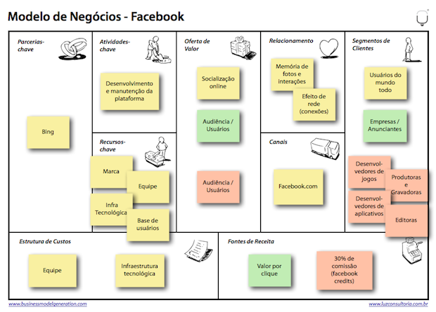
O que é o CANVAS?
É um mapa visual pré-formatado em um quadro contendo nove blocos do modelo de negócios.
Orientar como podem criar novos (inovar) ou alterar modelos de negócios já existentes.

Slide 7


Slide 8
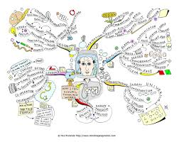
Diferenciais do modelo
Pensamento visual
Consiste em usar desenhos para representar ideias ou situações;
O quadro utiliza o pensamento visual, permitindo ver o modelo como um desenho e não como uma folha de texto;

Slide 9
Diferenciais do modelo
Pensamento visual
Ao olhar para um quadro, é possível compreender rapidamente sobre que tipo de negócio se trata;
O desenho nos permite comparar as relações entre os diversos blocos e descobrir se faz sentido fazer todas essas coisas, se elas se completam.

Slide 10
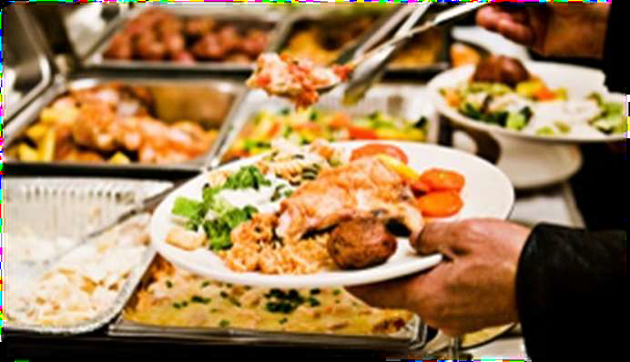
Exemplo - Restaurante a quilo
Principal inovação no modelo
“Oferta diversificada e pague o quanto você come”

Slide 11
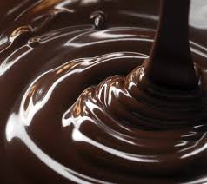
Cacau Show Principal Inovação no Modelo
Presentes feitos de chocolate

Slide 12
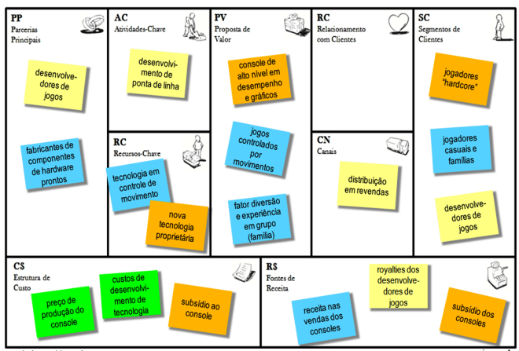
Lembrete

Slide 13

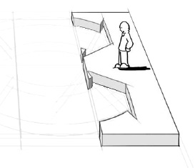
Segmento de Clientes
Define os diferentes grupos de pessoas ou organizações que uma empresa busca alcançar e servir.
Para quem estamos criando valor?
Quem são nossos consumidores mais importantes?
http://revistaglamour.globo.com/Lifestyle/Must-Share/noticia/2016/08/novo-equipamento-permite-que-cachorro-faca-ligacao-para-o-dono.html

Slide 14

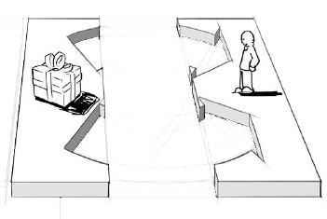
Proposta de Valor
Descreve o pacote de produtos e serviços que criam valor para um segmento de clientes específico.
Que valor entregamos ao cliente?
Qual problema estamos ajudando a resolver?

Slide 15
Proposta de Valor
Descreve o pacote de produtos e serviços que criam valor para um segmento de clientes específico.
Que necessidade estamos satisfazendo?
Que conjunto de produtos e serviços estamos oferecendo para cada segmento de clientes?
https://www.youtube.com/watch?v=MoV59hXxCpM

Slide 16

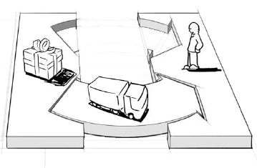
Canais
Descreve como uma empresa se comunica e alcança seus segmentos de clientes para entregar uma proposta de valor.
Através de quais canais nossos clientes querem ser contatados?
Como os alcançamos agora?

Slide 17
Canais
Descreve como uma empresa se comunica e alcança seus segmentos de clientes para entregar uma proposta de valor.
Como nossos canais de integram?
Ex: Equipe de vendas, Vendas na web,
lojas próprias, lojas parcerias, atacado

Slide 18

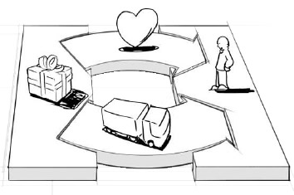
Relacionamento
Descreve os tipos de relação que uma empresa estabelece com os segmentos de clientes.
Que tipo de relacionamento cada segmento espera?
Quais já estabelecemos?
Ex: Comunidades, pós-venda, e-mail
marketing, redes sociais, etc.

Slide 19
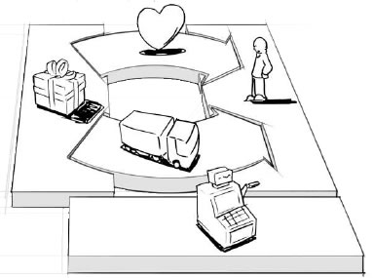
Receitas
Representa o dinheiro que uma empresa gera a partir de cada segmento de clientes.
Quais valores nossos cliente estão dispostos a pagar?
Pelo que eles pagam?
Como pagam?
Ex: Venda, taxa de uso, assinatura, empréstimo,
anúncios, etc.

Slide 20
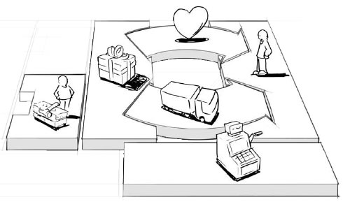
Recursos Chaves
Descreve os recursos mais importantes exigidos para fazer o modelo de negócio funcionar.
Que recursos nossa proposta de valor requer?
Nossos canais de distribuição?
Relacionamento com o cliente?
Fontes de receita?
Ex: Físico, intelectual: humano, financeiro.

Slide 21
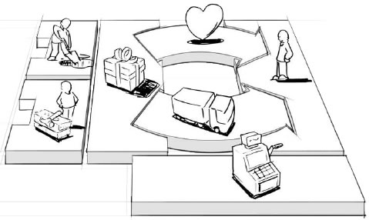
Atividades Chaves
Descreve as ações mais importantes que uma empresa deve realizar para fazer seu modelo de negócio funcionar.
Que atividades nossa proposta de valor requer?
Nossos canais de distribuição?
Relacionamento com o cliente?
Fontes de receita?
Ex: Produção, consultoria, marketing,
distribuição, etc.

Slide 22
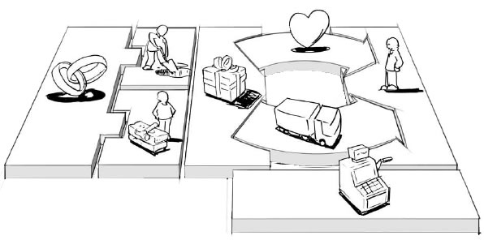
Parcerias
Rede de fornecedores e parceiros.
Quem são nossos principais parceiros?
Quem são nossos fornecedores principais?

Slide 23
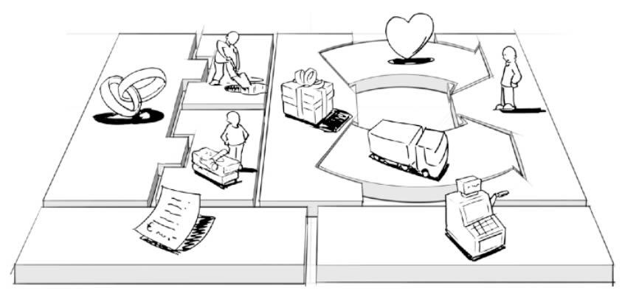
Estrutura de Custos
Todos os custos envolvidos na operação de um modelo de negócios.
Quais são os custos mais importantes?

Slide 24
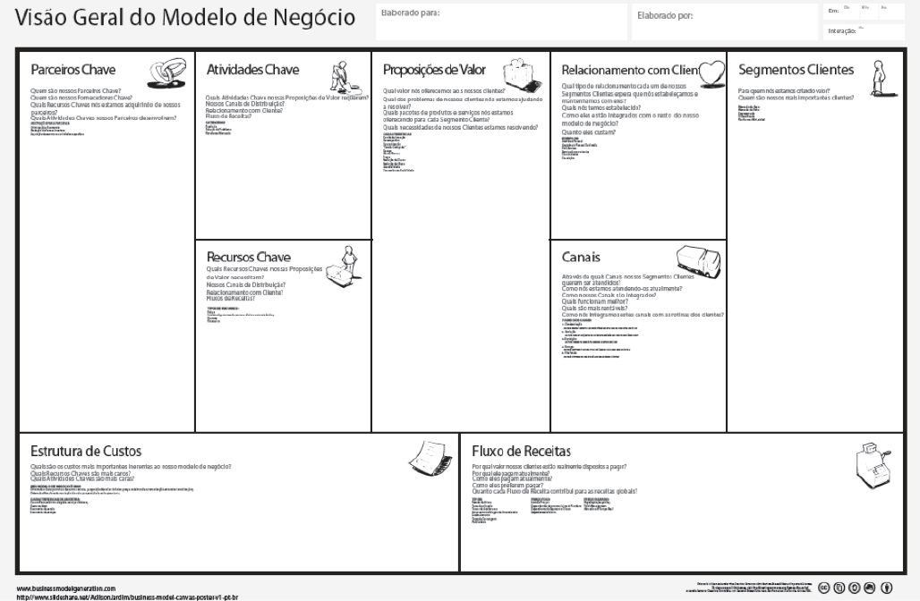

Slide 25
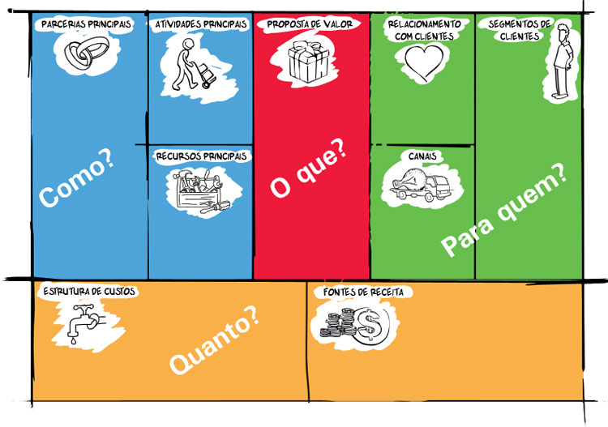

Slide 26
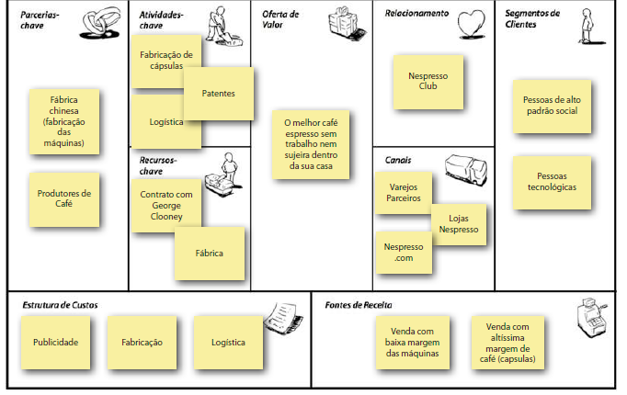
Nespresso

Slide 27
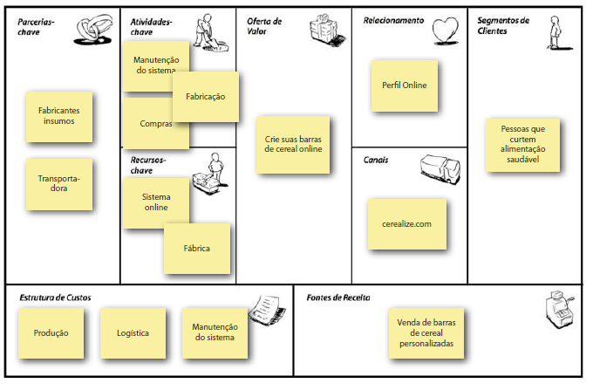
Cerealize

Slide 28
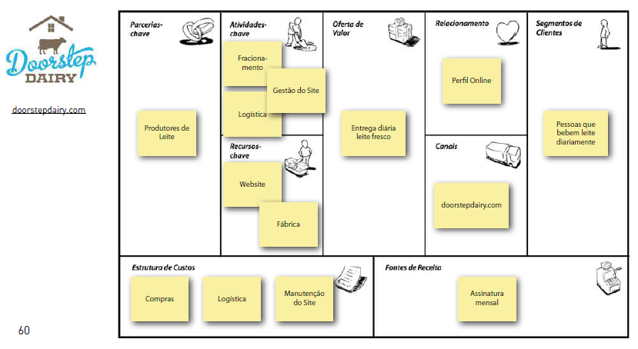

Slide 29
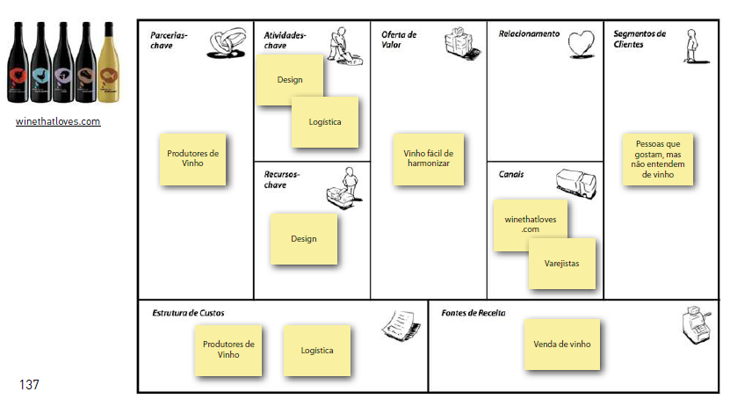

Slide 30
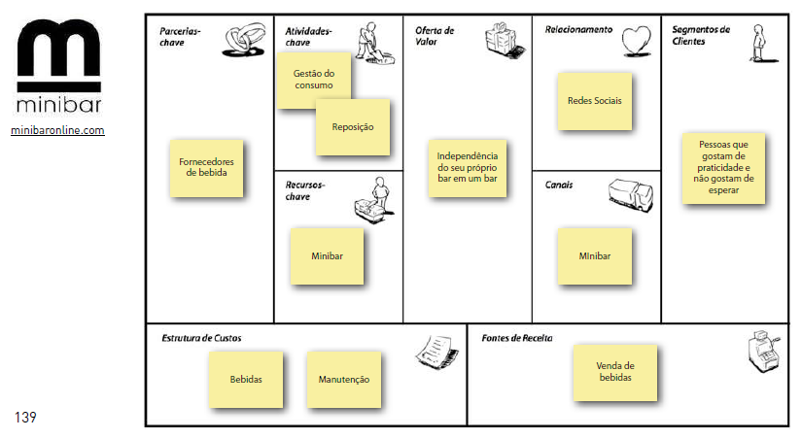

Slide 31
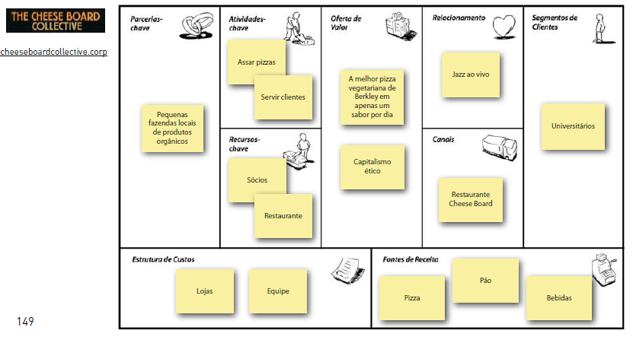

Slide 32
Referência de Conteúdo
Maria Augusta Orofino
Renato Nobre
Disponível em: http://bmgenbrasil.com
Business Model Generation – Alexander Osterwalder

